Slide 1
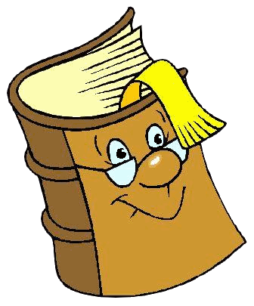
Ты смотришь на меня, а я - на тебя!
Открытый урок по литературному чтению
Провела: Кузьмина И.В., классный руководитель
2 класса
Огниково, 2011 год

Slide 2
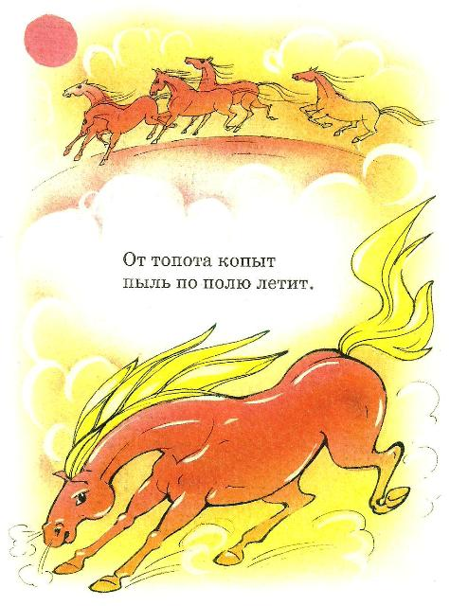
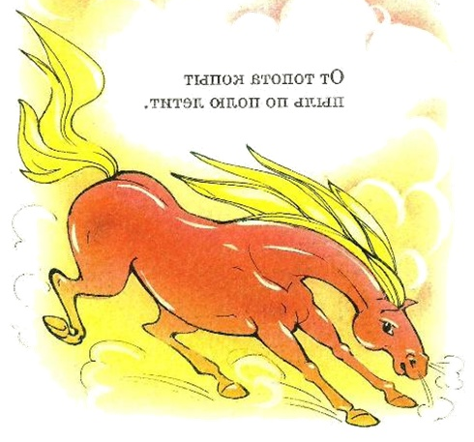
От топота копыт
пыль по полю летит.

Slide 3
От топота копыт пыль по полю летит.
От топота копыт пыль по полю летит.
От топота копыт пыль по полю летит.
От топота копыт пыль по полю летит.
От топота копыт пыль по полю летит.
От топота копыт пыль по полю летит.
От топота копыт пыль по полю летит?
От топота копыт пыль по полю летит?
От топота копыт пыль по полю летит?
От топота копыт пыль по полю летит?
От топота копыт пыль по полю летит?

Slide 4
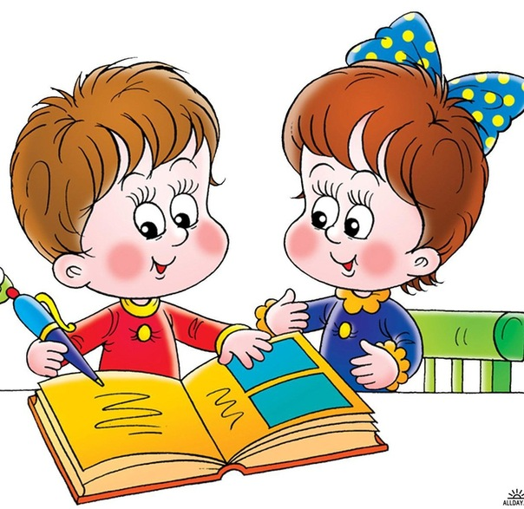
Чтение слов по слогам
Хо-зяйст-вен-ный
Со-об-ра-зи-тель-ный
Ариф-ме-ти-чес-кие
Вун-дер-кинд
Рас-страи-вал-ся

Slide 5
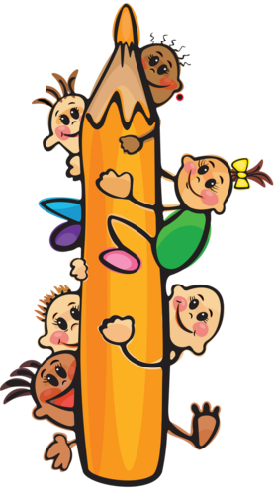
я узнал…
было интересно…
было трудно…
я выполнял задания…
я понял, что…
теперь я могу…
я почувствовал, что…
я приобрел…
я научился…
у меня получилось …
я смог…
я попробую…
меня удивило…
урок дал мне для жизни…
мне захотелось…

